Slide 1




Audiência Pública PLS 447/2016 - 26/02/2026
Comissão de Assuntos Sociais
Regulação da Profissão do Operador de Telemarketing e Teleatendimento
Luis Crem
Presidente do Sintelmark
Sindicato Patronal

Slide 2
Teleserviços – Definição
Telemarketing
Venda de produtos ou serviços remotamente
Teleserviços
SAC (Alimentos, Farmacêuticos, eletrônicos, etc)
Suporte e-Commerce
Central de informações
Suporte Pós-Venda
Centrais de Emergências
156
Suporte à vida
Suporte 24 horas de Seguradoras, Bancos, Hospitais, Cias Aéreas
Cobrança
Telemarketing
Canais: interações escritas ou por voz (telefone, chat, WhatsApp, e-mail etc.)

Slide 3
Teleserviços – Quem Somos
Mão de Obra Intensiva (Mais de 65% custo com Folha)
Eminentemente Diverso e Inclusivo
Home Office de 30% a 50%
Grande Expansão para o Nordeste
Gera emprego FORMAL – CLT e Benefícios
Geração de empregos indiretos no entorno
Promove inclusão produtiva efetiva
  Jovens - Mais de 60% com até 24 anos (Primeiro emprego)
  Mães/Mulheres Vulneráveis
  LGBTQIA+,
  Refugiados
Oportunidade para cursar o Ensino Superior / formação
Investimento massivo em Treinamentos de produto e formação
Diálogo aberto com o setor laboral, com grande evolução inclusive em cláusulas sociais.
Normas específicas para o Setor NR-17 – Anexo II (Teleatendimento/Telemarketing)
Compromisso com a manutenção e requalificação dos empregos diante da adoção de novas tecnologias pelos contratantes.

Slide 4
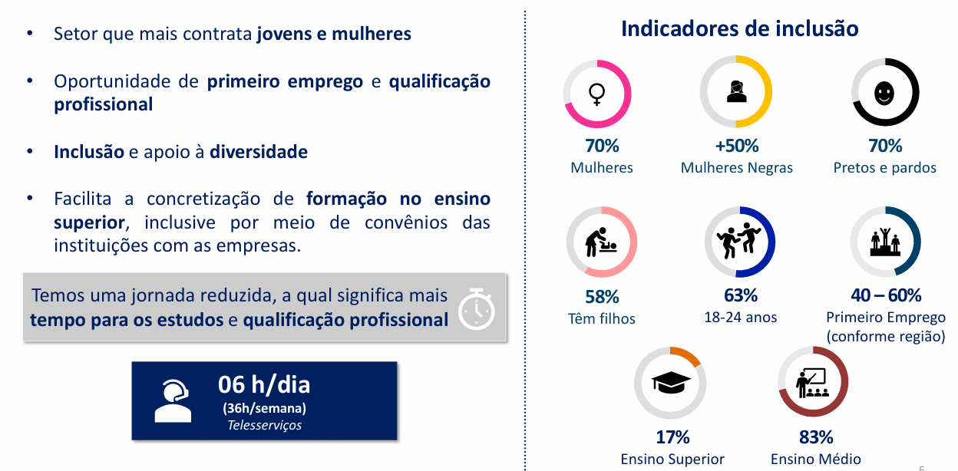
Fonte: Censo Sociodemográfico 2024/Sintelmark e ABT

Slide 5
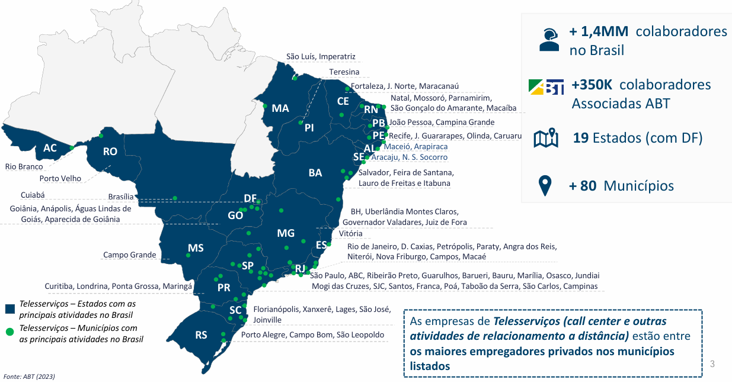

Slide 6
Teleserviços – Regulamentação da Profissão - Oportunidades
Necessidade de atualização, considerando as profundas transformações tecnológicas e organizacionais ocorridas na última década.
Viabilizar a manutenção dos empregos;
Fortalecer o atendimento humano como política de inclusão social e empregabilidade;
Fatores de pressão sobre o setor
  Adoção acelerada de novas tecnologias (IA)
  Reoneração da folha
  Pressão por redução de custos pelos contratantes

Slide 7
Teleserviços – Regulamentação da Profissão
As empresas de Teleserviços participarão ativamente das próximas etapas de discussão do projeto. Estamos abertos a um diálogo amplo, técnico e responsável, com o objetivo de contribuir para o aprimoramento da legislação e para a construção de soluções que tornem o ambiente de trabalho ainda mais seguro, saudável e produtivo.
Nosso compromisso é colaborar de forma propositiva, buscando equilíbrio entre valorização profissional, preservação de empregos, inovação tecnológica e sustentabilidade econômica do setor.

Slide 8
MUITO OBRIGADO
Luis Crem
Presidente do Sintelmark
Sindicato Patronal

